Slide 1
GlobalQuant数字货币
1期投资基金

Slide 2
风险提示
本报告所涵括的信息仅供清融智投与特定机构及投资者的交流研讨，不得以任何形式用于未经允许的其他任何用途。
本报告中所含来源于本公司的任何信息，包括过往业绩、产品收益分析及预期等，均不代表任何定性判断，不代表产品未来运作的实际效果或可能获得的实际收益，其投资回报可能因市场环境等因素的变化而改变。
本报告中所含来源于公开资料的信息，本公司对这些信息的准确性和完整性不做任何保证，也不保证所包含的信息及相关建议不会发生任何变更，本公司已力求材料内容的客观、公正，但文中的观点、结论及相关建议仅供参考，不代表任何确定性的判断。
本报告及其内容均为保密信息，未经事先书面同意，本报告不可被复制或分发，本报告的内容亦不可向任何第三者披露。
除本页条款外，本报告其他内容和任何表述均属不具有法律约束力的用语，不具有任何法律约束力，不构成法律协议的一部分，不应被视为构成向任何人士发出的要约或要约邀请，也不构成任何承诺。
本报告所含产品信息仅供参考，具体以产品合同为准。

Slide 3
目录
数字货币市场研判
量化投资策略与历史业绩
量化交易系统与风控措施
管理团队
基金要素表

Slide 4
数字货币市场研判
长期投资价值
数字货币具备“类黄金”的特征，成为全球资金避险工具之一
“头部效应”明显：比特币、莱特币等前几名数字货币价值相对稳定
高波动性
短期内受政策影响较大
散户投资者为主，正规金融机构不允许参与
从市场数据来看，量化交易者较少

Slide 5
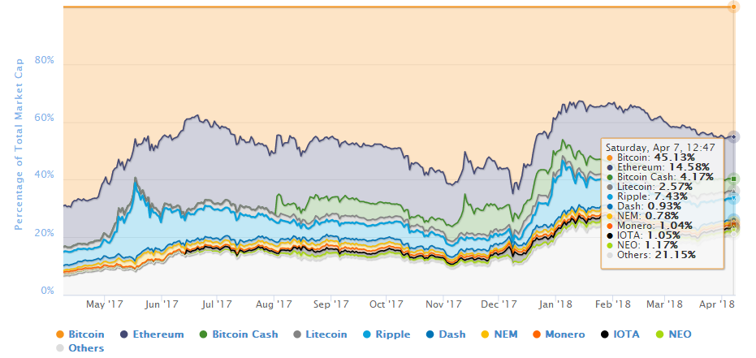
数字货币市场份额
BTC、ETH、XRP位列前三名

Slide 6
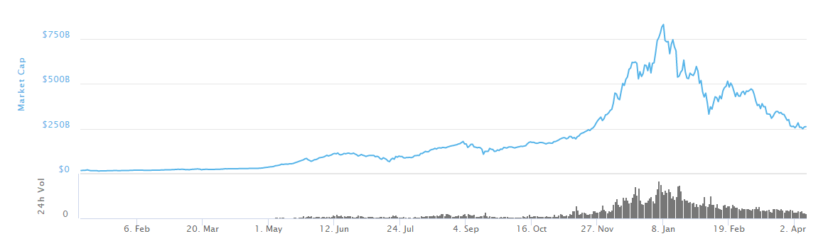
比特币历史走势
2017年9月4日
中国人民银行下发《关于防范代币发行融资风险的公告》
2017年12月28日
韩国宣布实施虚拟货币交易实名制
2017年10月30日
国内比特币交易所全部停止人民币和比特币交易

Slide 7
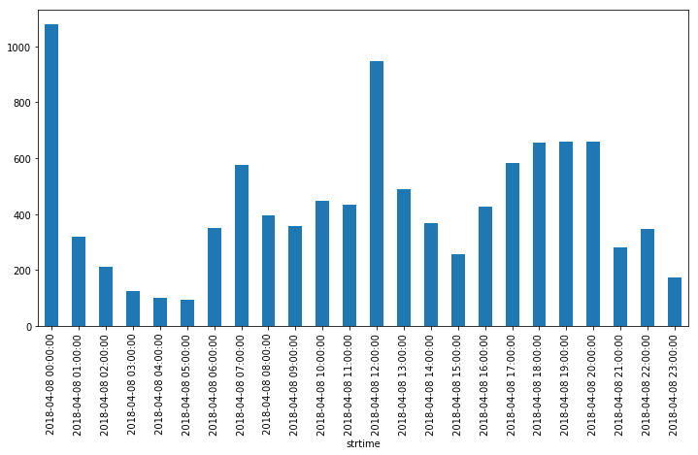
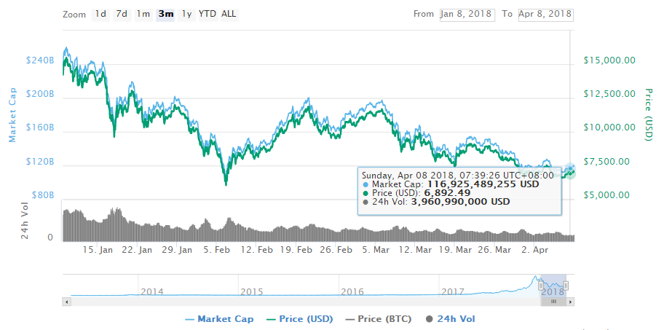
比特币成交量特征
全市场（数据来源：coinmarketcap）
24小时平均成交量40亿美元，约为 57 万 BTC
平均每小时成交约 2.38 万 BTC
平均每分钟成交约 400 个BTC
火币网（数据来源：huobipro）
最近24小时里，每小时成交量范围 93~1078 BTC，平均每小时成交 430 BTC

Slide 8
目录
数字货币市场研判
量化投资策略与历史业绩
量化交易系统与风控措施
管理团队
基金要素表

Slide 9
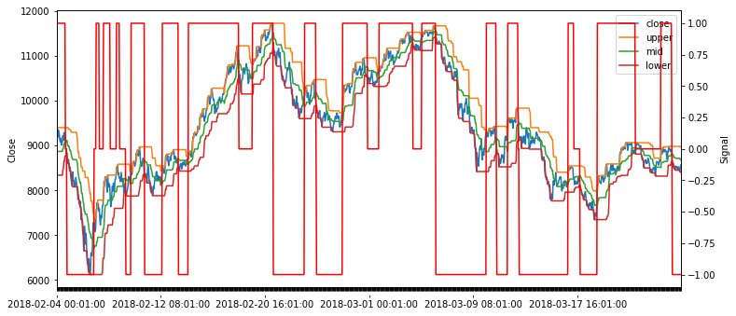
比特币量化交易策略
基于改进版的“海龟交易系统”：
改进一：对唐奇安通道公式的改进，增加价格平滑机制，避免价格“毛刺” 引发高买低卖
改进二：优化通道参数，选一个合理的跟踪周期，避免频繁交易
改进三：优化止损策略，避免趋势误判造成的损失
信号示例:
1：做多
-1：做空
0：平仓

Slide 10
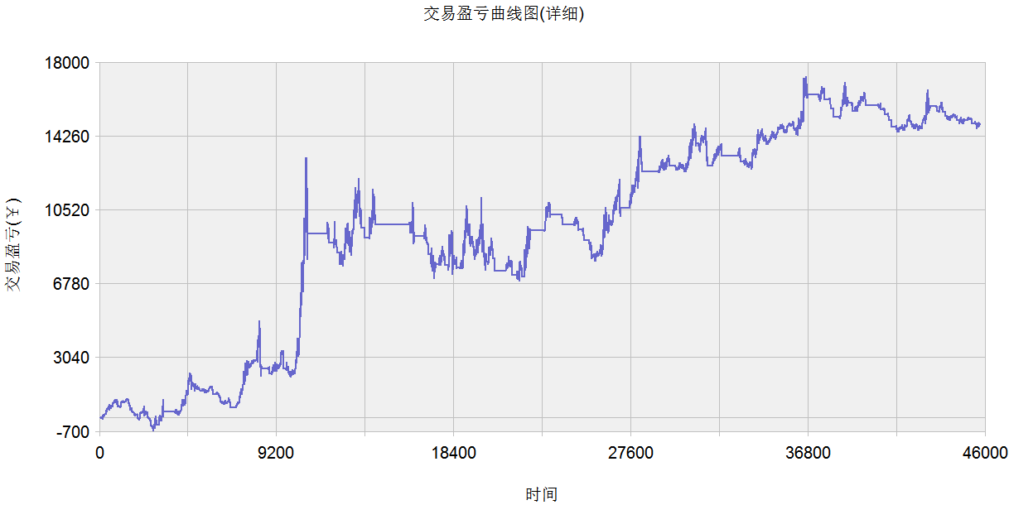
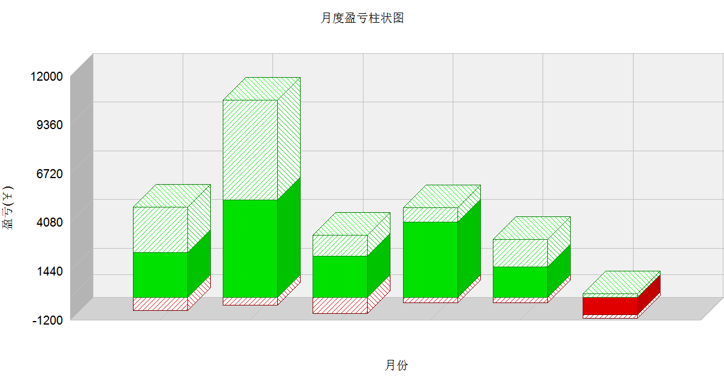
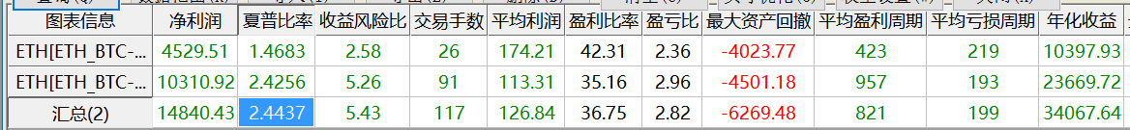
历史业绩：策略1
业绩参数 | 数值
年化收益 | 104.01%
最大回撤 | 18.81%
夏普比 | 2.44
收益回撤比 | 5.43
盈亏比 | 2.82
2017年10月至今
交易盈亏曲线
月度盈亏情况
10月
11月
12月
1月
2月
3月

Slide 11
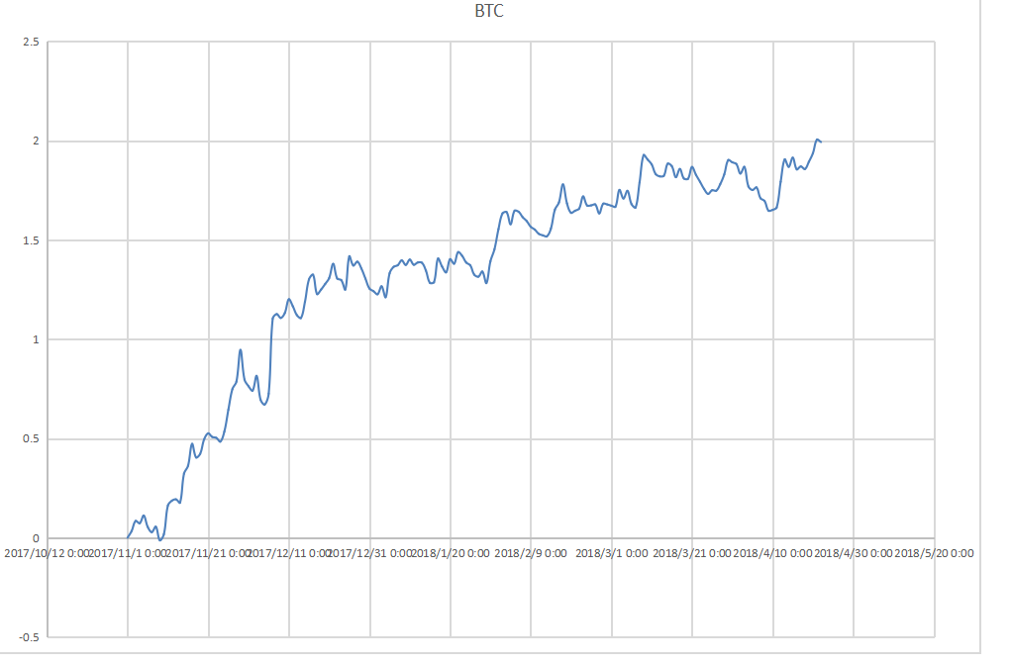
历史业绩：复合策略
多参数、多周期复合策略
业绩参数 | 数值
年化收益 | 201.32%
最大回撤 | 17.36%
夏普比 | 3.74
收益回撤比 | 11.60
盈亏比 | 3.47

Slide 12
目录
数字货币市场研判
量化投资策略与历史业绩
量化交易系统与风控措施
管理团队
基金要素表

Slide 13
比特币实盘交易系统
Q-BTC 量化实盘交易系统
监控
平台
账户管理
策略系统
数据API
火币网
持仓记录
信号计算
数据监测
交易记录
止损决策
仓位管理
行情接口
异常提醒
Binance
绩效统计
风控模块
交易指令
交易接口
净值查询
借贷接口
数据库
Bitfinex
短信提醒
用户账户数据
交易日志
历史行情数据
账户接口

Slide 14
比特币实盘交易系统接口
数据接口
实时行情数据
上一tick数据：get_last_ticks
上一K线数据：get_last_bars
历史行情数据
历史K线数据：get_bars
1min、5min、15min、30min、60min、1day
普通账户
开多仓：open_long
平多仓：close_long
融资融券账户（借贷账户）
融资开多仓：margincash_open
leverage = 0 ：不融资
平多仓还现：margincash_close
融券开空仓：marginsec_open
平空仓还券：marginsec_close
资金划转
普通账户划转到借贷账户：margin_to_exchange
借贷账户划转到普通账户：exchange_to_margin
借贷
借贷：apply_margin
还贷：repay_margin
查询接口
交易接口
资金接口

Slide 15
风控措施
风控措施1：只交易“头部”数字货币
只交易市场总规模前10名的数字货币（以Coinmarketcap为准）
风控措施2：严格止损
每一次开多仓或开空仓时，单笔交易最大亏损幅度达到3%即止损
基金达到预设的预警线和平仓线，及时停止操作，与投资人商议
风控措施3：控制基金规模
基金规模控制在1000 BTC 以内
拆分下单，单笔下单规模小于10 BTC，防止对市场价格产生明显冲击
风控措施4：短信实时提示操作，防止异常情况
每一笔买卖交易均有短信提醒
每天的净值回报均有短信提醒

Slide 16
目录
数字货币市场研判
量化投资策略与历史业绩
量化交易系统与风控措施
管理团队
基金要素表

Slide 17
管理团队
何丽峰
清华大学信息学院本硕
5年量化投资经验，在金融建模和分析、量化交易系统等领域有丰富的经验。
曾任量化全球（北京）科技有限公司创始人，曾任职国内顶级公募基金从事智能投研工作。
何双骥
清华大学核工程硕士，6年投资经验，对量化CTA策略研发管理和产品运作有丰富经验。
曾任量化全球（北京）科技有限公司量化投资经理，曾任职国内顶级量化私募基金从事量化交易

Slide 18
目录
数字货币市场研判
量化投资策略与历史业绩
量化交易系统与风控措施
管理团队
基金要素表

Slide 19
基金要素表
基金名称 | GlobalQuant数字货币一期投资基金
子类型 | Type-A | Type-B
计价币种 | USDT | BTC
是否允许融资融券 | 是
存续期限 | 10年
警戒线和止损线 | 预警线 0.8 / 止损线 0.7
认购/申购起点 | 10万USDT | 10 BTC
追加资金起点 | 1万USDT | 1 BTC
认/申购费用 | 0%
封闭期 | 3个月后，每月开放一次申购赎回
基金开放日 | 每月最后三个交易日
管理费 | 1%，按日计提，每月最后一个交易日提现
业绩提成 | “净值高水位法”， 30%以下分成20%，30%以上分成30%
赎回费用 | 3个月内：1%； 3个月以上赎回不收费用

Slide 20
联系我们

